Slide 1


Probability and
Statistics
Prepared by Dr. Alfaisal Hasan
STA 201
Probability and Statistics
Lecture NO 6

Slide 2


Probability and
Statistics
Lecture NO 6
STA 201
Probability and Statistics
Prepared by
Dr. Alfaisal Hasan
www.midocean.ae

Slide 3

Chapter
Topics
Chapter 1: Introduction To Statistics الفصل الأول: مقدمة في الإحصاء
Chapter 2: Descriptive Statistics الفصل الثاني: الإحصاء الوصفي
Chapter 3: Probability الفصل الثالث: الاحتمالات
Chapter 4: Discrete Probability Distributions الفصل الرابع: التوزيعات الاحتمالية المنفصلة
Chapter 5: Normal Probability Distributions الفصل الخامس: التوزيع الاحتمالي الطبيعي
Chapter 6: Confidence Intervals الفصل السادس: فترات الثقة
Chapter 7: Hypothesis Testing with One Sample الفصل السابع: اختبار الفرضيات لعينة واحدة
Chapter 8: Hypothesis Testing with Two Samples الفصل الثامن: اختبار الفرضيات لعينتين
Chapter 9: Correlation And Regression الفصل التاسع: الارتباط والانحدار
Chapter 10: Chi-Square Tests and The F-Distribution
الفصل العاشر: اختبارات كاي تربيع وتوزيع
www.midocean.ae

Slide 4
Chapter
Confidence Intervals
6.1 Confidence Intervals for the mean ( Large Samples)
6.2 Confidence Intervals for the mean ( Small Samples)
6.3 Confidence Interval for the population Proportion
6.4 Confidence Intervals for Variance and Standard Deviation
6.1 فترات الثقة للمتوسط ​​(عينات كبيرة)
6.2 فترات الثقة للمتوسط ​​(عينات صغيرة)
6.3 فترة الثقة لنسبة للمجتمع
6.4 فترات الثقة للتباين والانحراف المعياري
www.midocean.ae

Slide 5
Confidence Intervals for the Mean
(large samples)
Chapter
Estimating Population Parameters
Finding a Point Estimate
Finding the Margin of Error
Confidence Interval for the population mean
Sample Size
تقدير المعلمات السكانية
العثور على تقدير النقطة
العثور على هامش الخطأ
متوسط ​​فترة الثقة للسكان
حجم العينة
www.midocean.ae

Slide 6
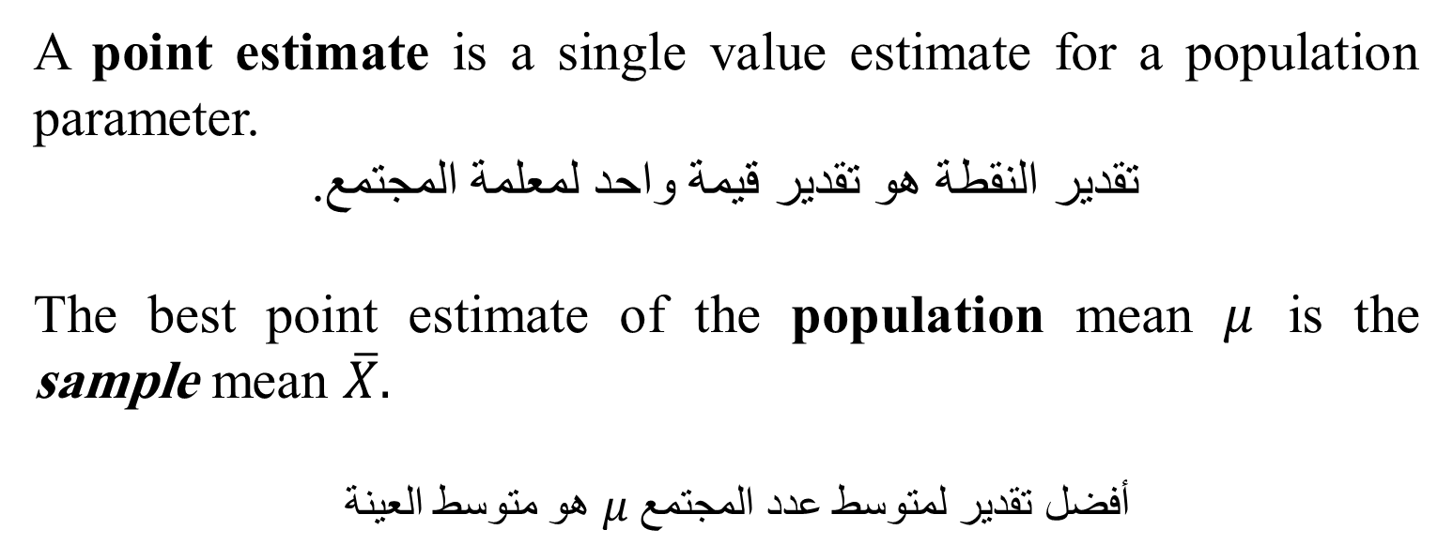
Chapter
Point Estimate
A point estimate is a single value estimate for a population parameter.
تقدير النقطة هو تقدير قيمة واحد لمعلمة المجتمع.
The best point estimate of the population mean $μ$ is the sample mean $\overline{X}.$
أفضل تقدير لمتوسط ​​عدد المجتمع 𝜇 هو متوسط ​​العينة
www.midocean.ae

Slide 7
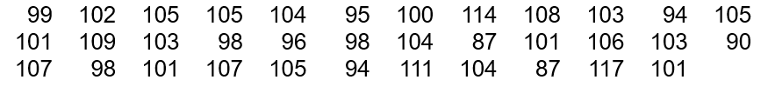
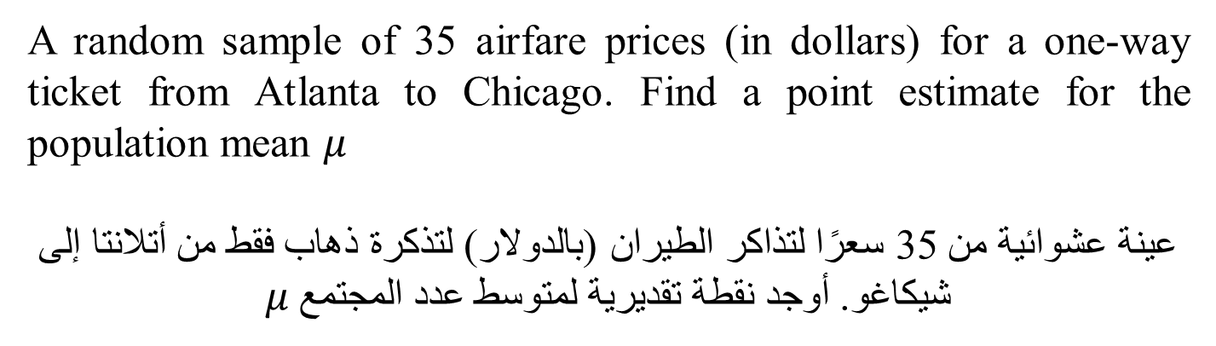
Chapter
Example: Point Estimate
A random sample of 35 airfare prices (in dollars) for a one-way ticket from Atlanta to Chicago. Find a point estimate for the population mean $μ$
عينة عشوائية من 35 سعرًا لتذاكر الطيران (بالدولار) لتذكرة ذهاب فقط من أتلانتا إلى شيكاغو. أوجد نقطة تقديرية لمتوسط ​​عدد المجتمع 𝜇
www.midocean.ae

Slide 8

Chapter
Solution: Point Estimate
The sample mean is
The point estimate for the price of all one way tickets from Atlanta to Chicago is $101.77.
النقطة التقديرية لسعر جميع التذاكر ذات الاتجاه الواحد من أتلانتا إلى شيكاغو هي 101.77 دولارًا.
www.midocean.ae

Slide 9
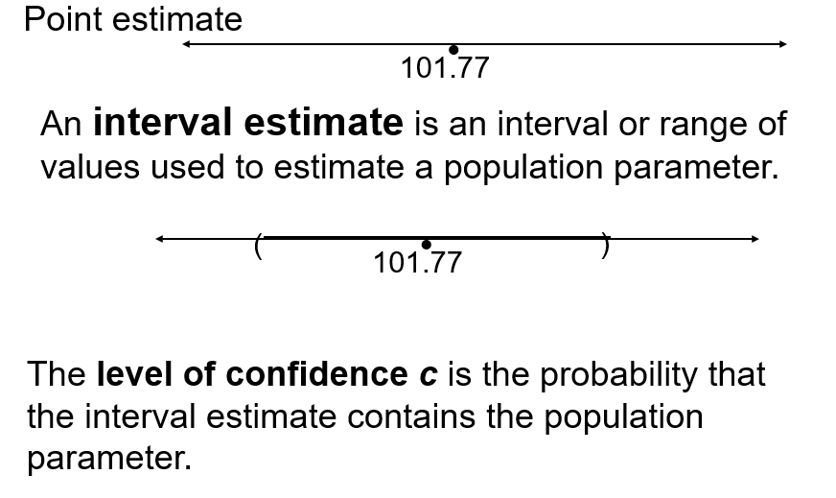
Chapter
Interval Estimate
www.midocean.ae

Slide 10
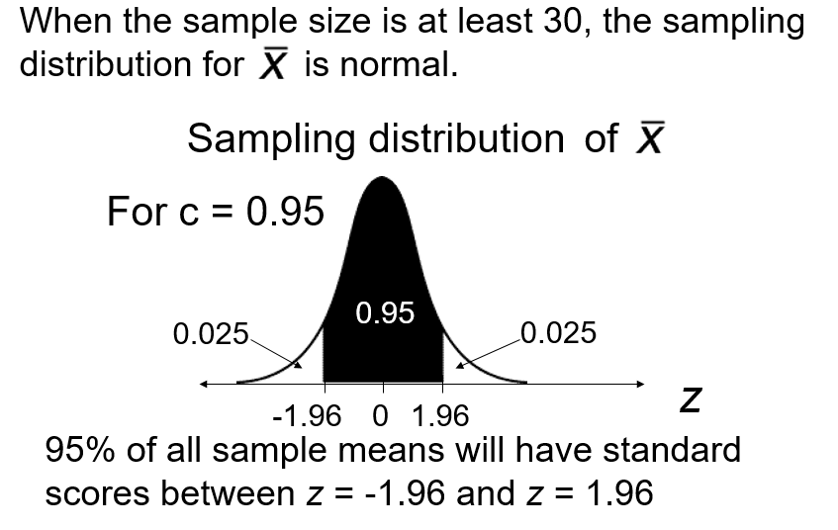
Chapter
Distribution of Sample Means
www.midocean.ae

Slide 11
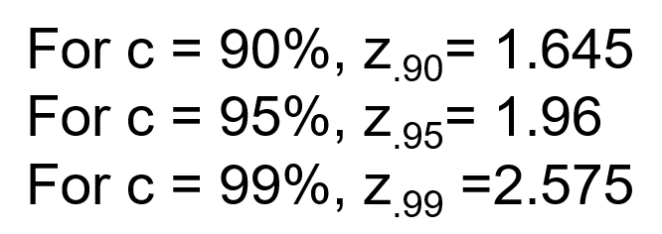
Chapter
Distribution of Sample Means
www.midocean.ae

Slide 12
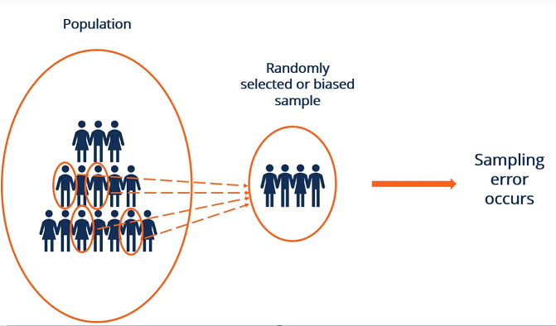
Chapter
Sampling Error
The difference between the point estimate and the actual parameter mean value is called the sampling error.
ويسمى الفرق بين تقدير النقطة والقيمة المتوسطة للمعلمة الفعلية خطأ أخذ العينات.
www.midocean.ae

Slide 13

Chapter
Maximum Error of Estimate
The margin of error E is the greatest possible distance between the point estimate and the value of the parameter it is estimating for a given level of confidence c.
هامش الخطأ هو أكبر مسافة ممكنة بين تقدير النقطة وقيمة المعلمة التي يقدرها لمستوى معين من الثقة
When n > 30, the sample standard deviation s can be used in place of σ
عندما يكون ، يمكن استخدام نموذج الانحراف المعياري بدلاً من
www.midocean.ae

Slide 14
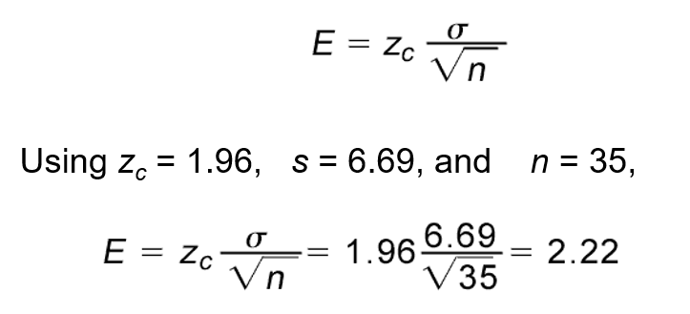
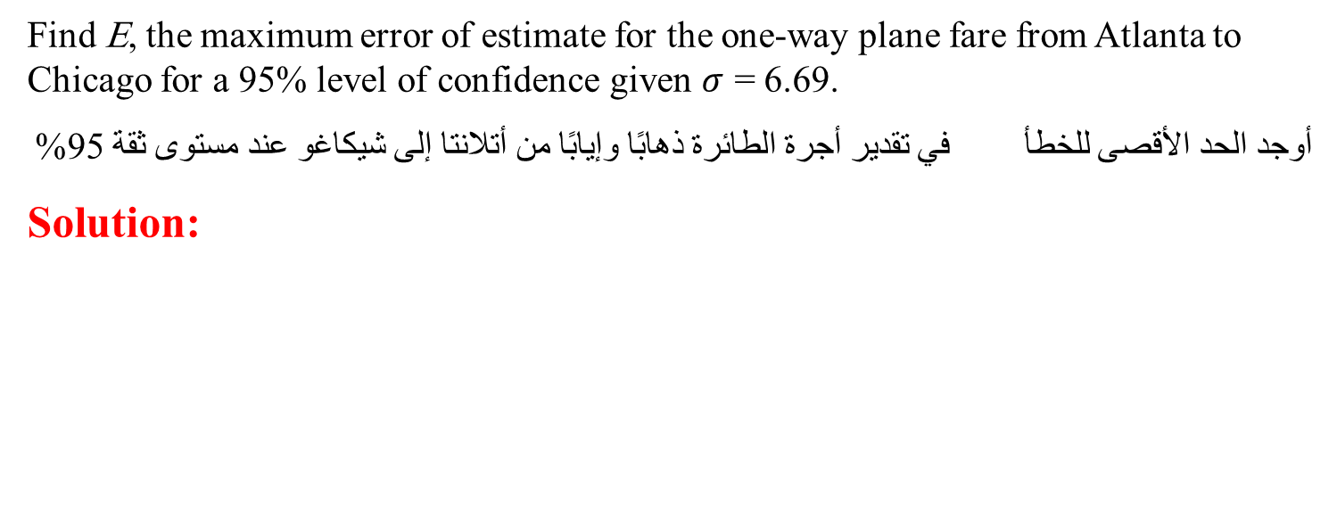
Chapter
Example: Maximum Error of Estimate
Find E, the maximum error of estimate for the one-way plane fare from Atlanta to Chicago for a 95% level of confidence given $σ$ = 6.69.
أوجد الحد الأقصى للخطأ في تقدير أجرة الطائرة ذهابًا وإيابًا من أتلانتا إلى شيكاغو عند مستوى ثقة 95%
Solution:
You are 95% confident that the maximum error of estimate is $2.22.
أنت واثق بنسبة 95% من أن الحد الأقصى لخطأ التقدير هو 2.22 دولار.
www.midocean.ae

Slide 15
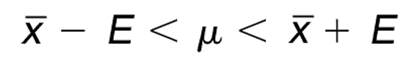

Chapter
Confidence Intervals for $μ$
A confidence interval for the population mean is
فترة الثقة لمتوسط ​​السكان هي
Find the 95% confidence interval for the one-way plane fare from Atlanta to Chicago.
أوجد فترة الثقة 95% لسعر تذكرة الطائرة ذات الاتجاه الواحد من أتلانتا إلى شيكاغو.
www.midocean.ae

Slide 16
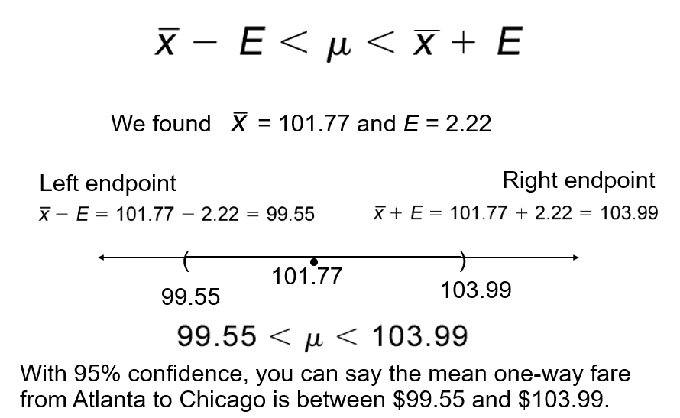

Confidence Intervals for $μ$
Chapter
www.midocean.ae

Slide 17
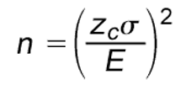
Chapter
Sample Size
Given a confidence level and a margin of error, the minimum sample size n needed to estimate the population mean is
بالنظر إلى مستوى الثقة وهامش الخطأ، فإن الحد الأدنى لحجم العينة اللازم لتقدير متوسط ​​المجتمع هو
www.midocean.ae

Slide 18

Chapter
Sample Size
You want to estimate the mean one-way fare from Atlanta to Chicago. How many fares must be included in your sample if you want to be 95% confident that the sample mean is within $2 of the population mean?
تريد تقدير متوسط ​​أجرة الذهاب من أتلانتا إلى شيكاغو. ما هو عدد الأسعار التي يجب تضمينها في عينتك إذا كنت تريد أن تكون واثقًا بنسبة 95% من أن متوسط ​​العينة يقع في حدود 2 دولار من متوسط ​​السكان؟
You should include at least 43 fares in your sample. Since you already have 35, you need 8 more.
يجب عليك تضمين 43 سعرًا على الأقل في عينتك. وبما أن لديك 35 بالفعل، فأنت بحاجة إلى 8 آخرين.
www.midocean.ae

Slide 19
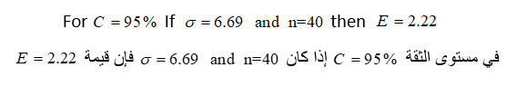
Example
Chapter
www.midocean.ae

Slide 20
Example
Chapter
www.midocean.ae

Slide 21

Example
Chapter
www.midocean.ae

Slide 22
Example
Chapter
www.midocean.ae

Slide 23
Confidence Intervals for the Mean
(Small samples)
Chapter
Small sample size and large sample size حجم العينة صغير وحجم العينة كبير
The t distribution T توزيع
Critical value from t distribution T القيم الحرجة في توزيع
Confidence interval using t distribution T فترات الثقة في توزيع
www.midocean.ae

Slide 24
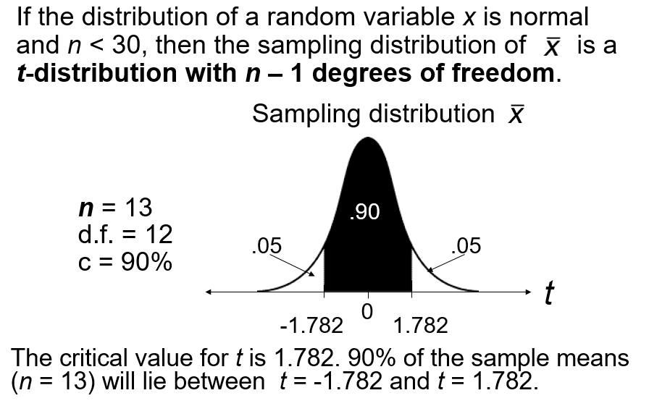
Chapter
The T Distribution
T درجات الحرية في توزيع
www.midocean.ae

Slide 25
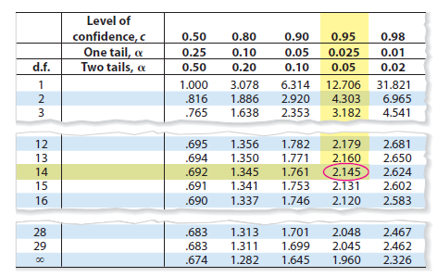
Example: t-distribution
Chapter
Finding Critical Values of t
Find the critical value for a 95% confidence level when the sample size is 15.
Solution:
Because n = 15, the degrees of freedom are n-1 = 15-1 = 14
portion of t table 5 is shown. Using d.f. = 14 and c= 0.95, you can find the critical value as shown by the highlighted areas in the table, which equal to 2.145
www.midocean.ae

Slide 26

T- distribution table
Chapter
www.midocean.ae

Slide 27
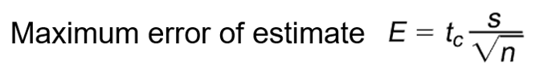
Maximum error of Estimate -- Small Samples
الحد الأقصى لخطأ التقدير - العينة الصغيرة
Chapter
Where;
S is the Sample standard deviation
tc is the value obtained from t table
n is the sample size
www.midocean.ae

Slide 28
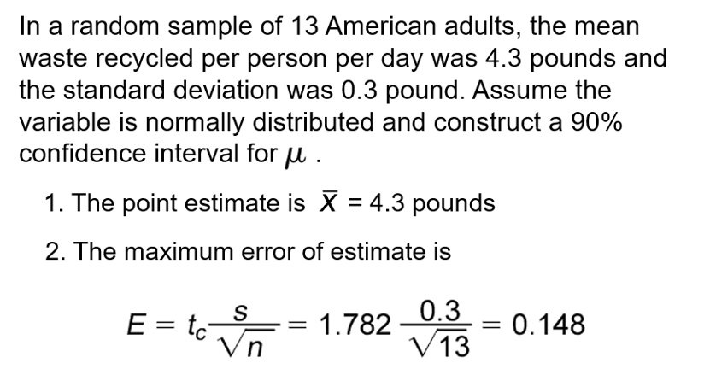
Chapter
Example: Maximum error of Estimate
في عينة عشوائية لعدد 13 شاب أمريكي
في تدوير النفايات بمتوسط 4.3 جنيه
وانحراف معياري 0.3 جنيه
مع فرض مستوى ثقة 90 %
www.midocean.ae

Slide 29


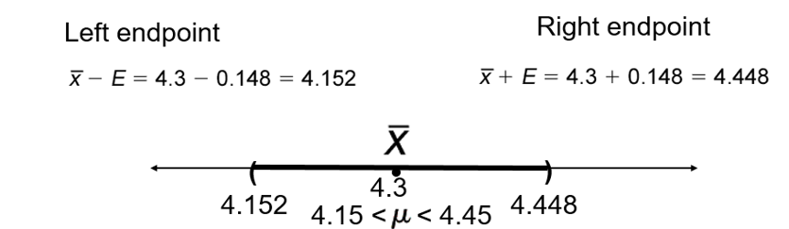
Confidence Interval – Small Sample
Chapter
2. Confidence Interval:
www.midocean.ae

Slide 30
6.3 Confidence Intervals for Population Proportions
فترات الثقة لنسب المجتمع
Point Estimate for Propulation Proportions
Confidence interval for Population Proportions
Finding the minimum Sample Size
تقدير النقطة لنسب المجتمع
فاصل الثقة لنسب المجتمع
العثور على الحد الأدنى لحجم العينة
www.midocean.ae

Slide 31
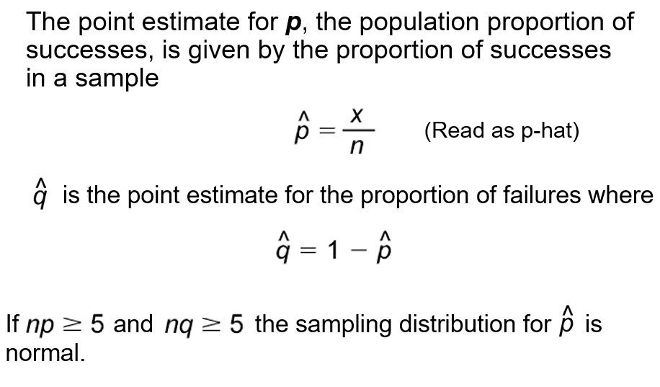
Confidence Intervals for Population Proportions
Chapter
www.midocean.ae

Slide 32
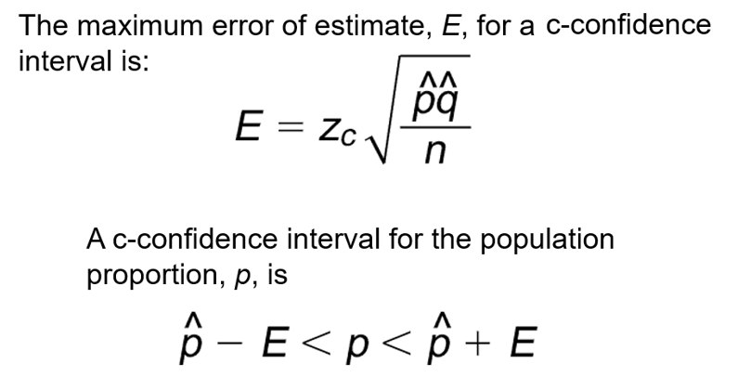
Confidence Intervals for Population Proportions
www.midocean.ae

Slide 33
Example: Confidence Intervals for Population Proportions
In a study of 1907 fatal traffic accidents, 449 were alcohol related. Construct a 99% confidence interval for the proportion of fatal traffic accidents that are alcohol related.
في دراسة أجريت على 1907 حوادث مرورية مميتة، كان 449 منها مرتبطًا بالكحول. قم ببناء فاصل ثقة 99% لنسبة حوادث المرور المميتة المرتبطة بالكحول
www.midocean.ae

Slide 34
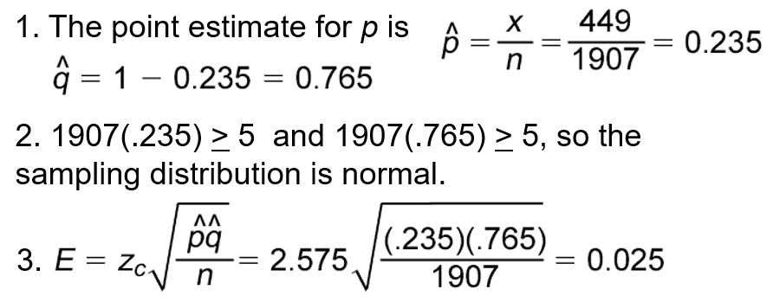
Solution : Confidence Intervals for Population Proportions
www.midocean.ae

Slide 35
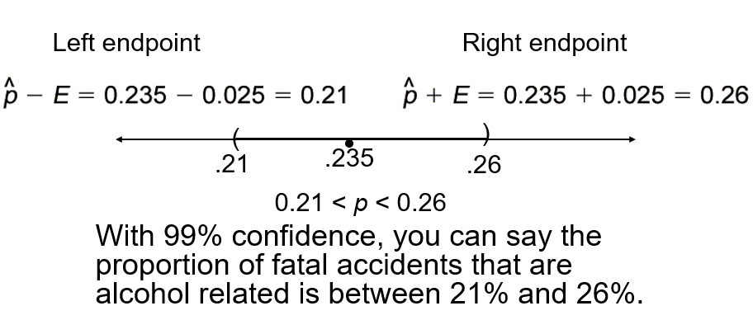
Solution : Confidence Intervals for Population Proportions
www.midocean.ae

Slide 36
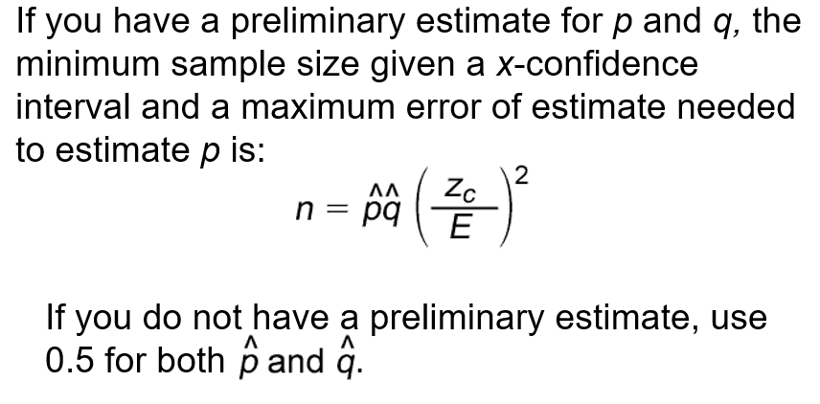
Chapter
Minimum Sample Size
www.midocean.ae

Slide 37
Chapter
Example: Minimum Sample Size
You wish to estimate the proportion of fatal accidents that are alcohol related at a 99% level of confidence. Find the minimum sample size needed to be accurate to within 2% of the population proportion
أنت ترغب في تقدير نسبة الحوادث المميتة المرتبطة بالكحول بمستوى ثقة يبلغ 99%. أوجد الحد الأدنى لحجم العينة المطلوب ليكون دقيقًا في حدود 2% من نسبة السكان
www.midocean.ae

Slide 38
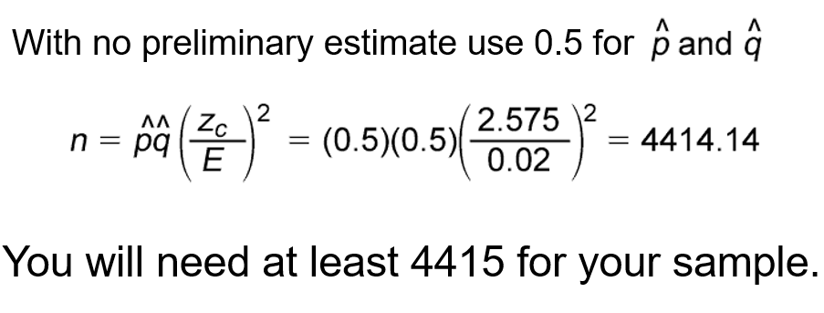
Chapter
Solution: Minimum Sample Size
4144.14
4145
www.midocean.ae

Slide 39

Chapter
Example: Minimum Sample Size
You wish to estimate the proportion of fatal accidents that are alcohol related at a 99% level of confidence. Find the minimum sample size needed to be be accurate to within 2% of the population proportion. Use a preliminary estimate of p = 0.235.
أنت ترغب في تقدير نسبة الحوادث المميتة المرتبطة بالكحول بمستوى ثقة يبلغ 99%. ابحث عن الحد الأدنى لحجم العينة المطلوب لتكون دقيقة في حدود 2% من نسبة السكان. p = 0.235 استخدم تقديرًا أوليًا لـ
www.midocean.ae

Slide 40
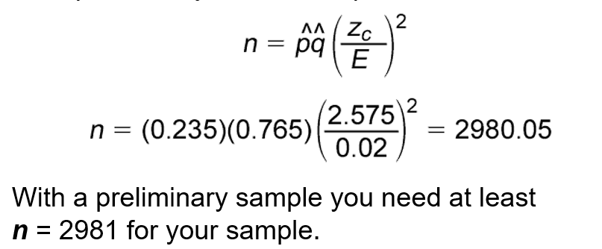
Chapter
Solution: Minimum Sample Size
www.midocean.ae

Slide 41
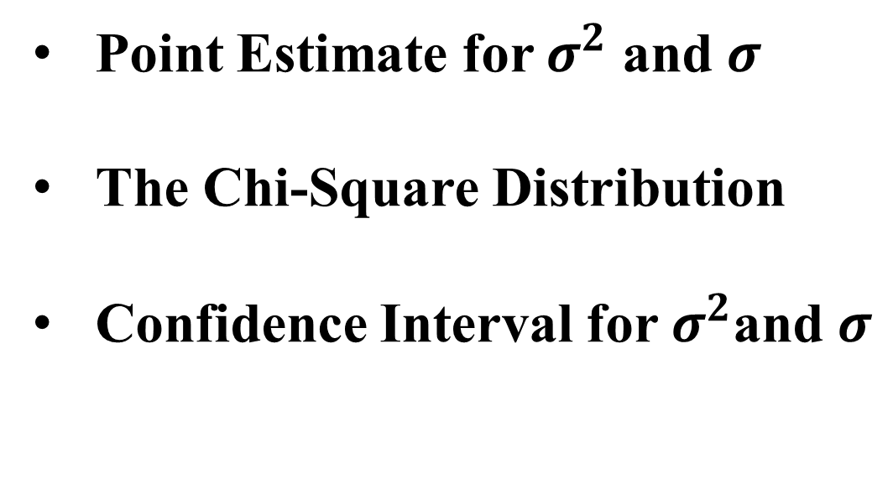
Chapter
6.4 Confidence Intervals for Variance and Standard Deviation
Point Estimate for $σ^{2}$ and $σ$
The Chi-Square Distribution
Confidence Interval for $σ^{2}$and $σ$
www.midocean.ae

Slide 42
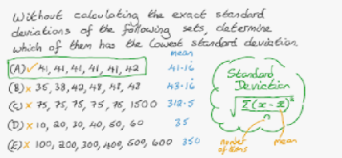
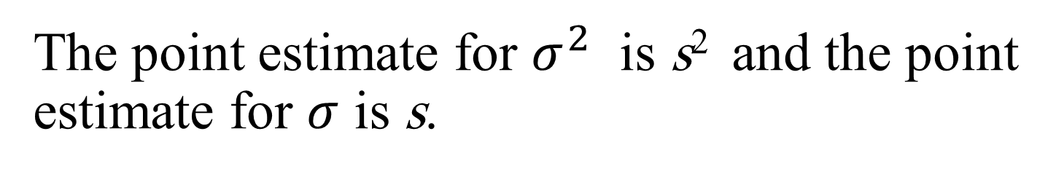

Chapter
Point Estimate for $σ^{2}$ and $σ$
The point estimate for $σ^{2}$ is s² and the point estimate for $σ$ is s.
www.midocean.ae

Slide 43
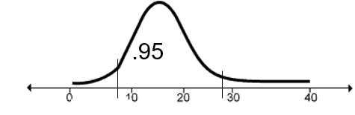
Chapter
The Chi-Square Distribution
If the sample size is n, use a chi-square x² distribution with n – 1 degrees of freedom to form a c-confidence interval.
إذا كان حجم العينة استخدم توزيع كاي تربيع مع درجة حرية لتكون فترة الثقة
www.midocean.ae

Slide 44
Chapter
Example: The Chi-Square Distribution
Find x_{R}² the right-tail critical value and x_{L}² the left-tail
critical value for c = 95% and n = 17.
Solution:
When the sample size is 17, the degrees of freedom = n-1 = 17-1 = 16
Area to the right of x_{R}² is (1 – 0.95)/2 = 0.025
Area to the right of x_{L}² is (1 + 0.95)/2 = 0.975
www.midocean.ae

Slide 45
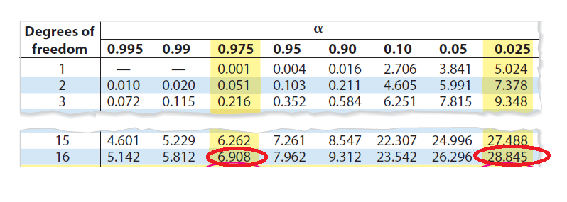



Example: The Chi-Square Distribution
www.midocean.ae

Slide 46
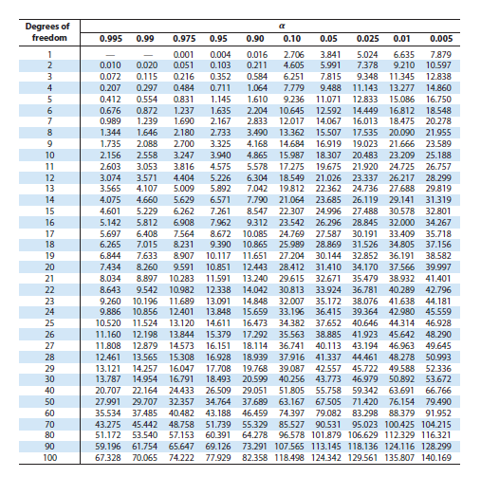
The Chi-Square Table
www.midocean.ae

Slide 47
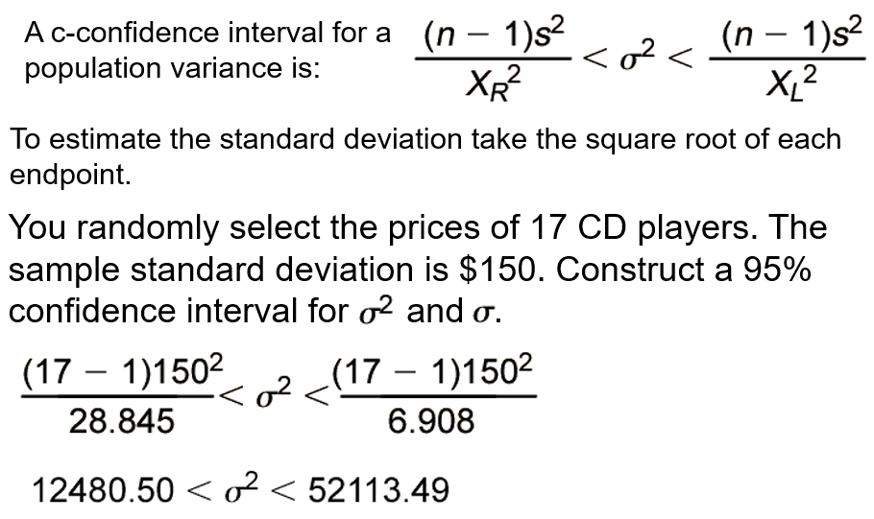

Confidence Interval for $σ^{2}$and $σ$
www.midocean.ae

Slide 48
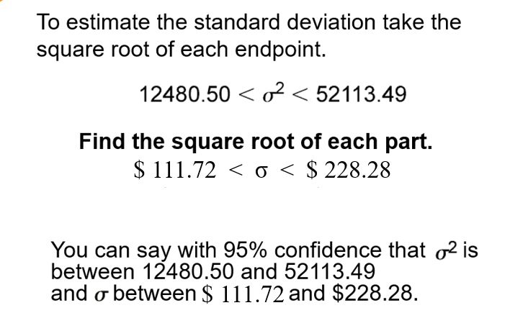
Confidence Interval for $σ^{2}$and $σ$
www.midocean.ae

Slide 49
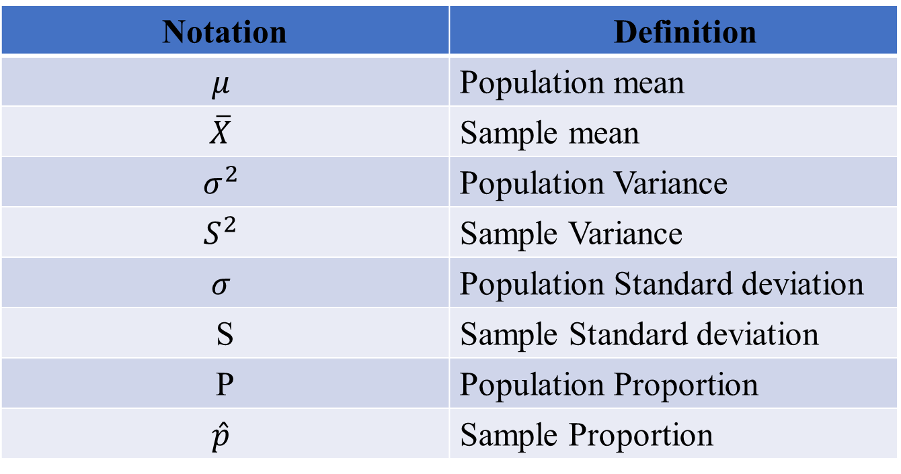
Notation Summary
Notation | Definition
$$μ$$ | Population mean
$$\overline{X}$$ | Sample mean
$$σ^{2}$$ | Population Variance
$$S^{2}$$ | Sample Variance
$$σ$$ | Population Standard deviation
S | Sample Standard deviation
P | Population Proportion
$$\hat{p}$$ | Sample Proportion
www.midocean.ae

Slide 50


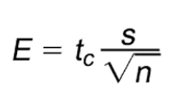
Chapter Summary
Confidence Intervals for the mean ( Large Samples)
Confidence Intervals for the mean ( Small Samples)
www.midocean.ae

Slide 51

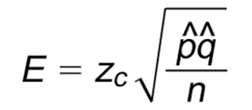
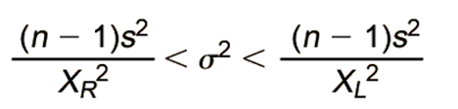
Chapter Summary
Confidence Interval for the population Proportion
Confidence Intervals for Variance and Standard Deviation
www.midocean.ae

Slide 52
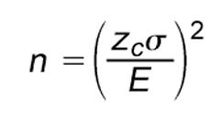
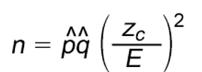
Chapter Summary
Sample Size
Estimate Mean:
Estimate Proportion:
www.midocean.ae

Slide 53
Un Solved Examples
Chapter
www.midocean.ae

Slide 54
Un Solved Examples
Chapter
www.midocean.ae

Slide 55


Thank You

